Slide 1
Музейная экспозиция в библиотеке: особенности создания и использования
Горшкова Майя Владимировна
заведующий научно-методическим отделом Донецкого краеведческого музея

Slide 2
Что такое музей?
Музей – это научно-исследовательское, культурно-образовательное, просветительское учреждение, занимается сбором, изучением, хранением, экспонированием и популяризацией памятников естественной истории, материальной и духовной культуры.
Главная задача музеев – привлечь граждан к достижениям мирового и национально-го историко-культурного наследия.

Slide 3
Регистрация музея
государственная регистрация;
музей в составе предприятий, учреждений не регистрируется, но подлежит учету в местных органах охраны культурного наследия
на музеи в составе учреждений составляется паспорт

Slide 4
Основные условия создания музея
Решение о создании музея принимают их учредители. Для создания музея учредители должны обеспечить:
материальную базу;
формирование музейного собрания (собранных и зарегистрированных в Книге учета фондов музейных предметов и музейных коллекций);
наличие общественного актива, который будет помогать в сборе материалов и музейного работника, который непосредственно будет вести работу музея;
условия охраны музея, оснащение его пожарной сигнализацией.

Slide 5
Профили музеев
естественно-научные (ботанический, геологический, биологический);
исторические, литературные, художественные, мемориальные, краеведческие и т.д.

Slide 6
Музеи в библиотеках
Основная причина возникновения музеев в библиотеках – это активизация краеведческой деятельности библиотек;
в библиотеках могут быть этнографические музеи, мемориальные, литературные, краеведческие, музеи истории книги, развития библиотечного дела, библиотеки.

Slide 7
Музеи, посвященных определенному человеку
В музеях, посвященных определенному человеку – ученому, писателю, поэту, артисту могут быть представлены фотографии, документы, личные вещи, книги, сборники трудов данного автора, статьи о человеке из журналов и периодических изданий.

Slide 8
Музей истории книги, библиотечного дела
Отличительной особенностью музеев истории книги, библиотечного дела является наличие в фонде книжных памятников, архивных материалов, фотографий, документов по истории возникновения и развития библиотек в определенном регионе (городе, районе), материалов об их организаторах, читателях.

Slide 9
Музеи в библиотеках
Задача исторических и краеведческих музеев - изучение, сохранение, использование материальной и духовной культуры народов, населявших в прошлом ту или иную территорию и живущих в ней в настоящем. Здесь могут быть представлены фото, документы, комплексы людей, вещественные материалы : предметы быта, орудия труда, рушники, посуда, мебель и т.д.

Slide 10
Библиотека с мемориальным комплексом
Мемориальный комплекс в составе библиотеки, представляет собой музейную экспозицию, литературно-художественный салон, музыкальную гостиную, связанную с увековечива-нием памяти о ком-либо или о чем-либо;
в основе библиотечной музейной экспозиции должна быть книга.

Slide 11
Музейный фонд
это совокупность музейных предметов, музейных коллекций, находящихся в ведении музеев, действующих выставок

Slide 12
Музейный предмет
памятник материальной и духовной культуры или объект природы, изъятый из среды бытования, прошедший все стадии научной обработки, обладающий ценностью и являющийся источником знаний, способный длительно сохраняться, что является основанием для включения его в музейный фонд

Slide 13
Основные свойства музейного предмета
информативность – источник сведений о каких-то событиях;
экспрессивность – воздействие на эмоциональную сферу человека;
аттрактивность – способность привлекать внимание (размерами, необычностью форм).

Slide 14
Предмет музейного значения
это предмет, культурная или иная ценность которого, особые признаки являются основанием для включения его в музейный фонд и приобретения им статуса музейного предмета с целью сохранения, изучения, использования.

Slide 15
Музейный фонд
основной;
научно-вспомогательный;
обменный фонд.

Slide 16
Формирование музейного фонда
безвозмездная передача,
приобретение,
изъятие в порядке конфискации, в результате закрытия общественных музеев,
дарения,
организация археологических, этнографических, научно-естественных экспедиций.

Slide 17
Типы музейных коллекций
систематическая, состоит из однотипных материалов;
тематическая – из разных типов предметов, но относящихся к определенной тема;
персональная – принадлежащая одному лицу;
мемориальная – состоит из предметов, связанных с жизнью и деятельностью исторического лица или события

Slide 18
Типы музейных предметов

Slide 19
В ещественные
предметы быта: одежда, посуда, украшения, мебель, домашняя утварь; орудия труда, производственный инвентарь, готовая продукция, оружие, военное снаряжение, каски, бинокли, флаги, знамена, вымпелы, монеты, бумажные деньги, знаки, медали, значки и т.д.

Slide 20
Письменные
документы, летописи, письма, журналы, афиши, газеты, афиши и др.
Изобразительные источники
живопись, графика, рисунок, скульптура

Slide 21
Фоноисточники
пластинки, магнитные пленки, т.е. музейные предметы, на которых зафиксирована информация в виде звуков человеческой речи, шумов, музыки
Киноисточники
музейные предметы, содержащие информацию в виде динамического изображения, которое фиксируется и производится с помощью технических средств

Slide 22
Учет музейных фондов
Актирование всех материалов.
Регистрация и описание материалов в Книге учета фондов.
Акт складывается на все материалы, которые поступают в музей

Slide 23
Оптимальный режим хранения музейных предметов
демонстрировать экспонаты следует в специальном музейном оборудовании – застекленных горизонтальных и вертикальных витринах;
запрещается подлинные документы прикалывать кнопками, прибывать гвоздями, намертво приклеивать;
оптимальный температурный режим: от + 10 до + 25, влажность – 50-55 %.

Slide 24
Методы построения экспозиций

Slide 25
Коллекционный
или систематический – демонстрация однотипных предметов, представляющих собой систематические коллекции.
Такой метод характерен для библиотек, обладающих обширными коллекциями произведений искусства, рукописных и книжных памятников

Slide 26
Иллюстративный
или тематический – тематическая экспозиция, которая направлена на раскрытие определенной темы

Slide 27
Ансамблевый
реконструирует на документальной основе реальную обстановку жизни;
в ее основе лежит жизненный бытовой комплекс, в котором экспонаты находятся в среде максимально приближенной к подлинной среде обитания;
такой метод применяется в мемориальных, краеведческих, исторических музеях.

Slide 28
Научное проектирование экспозиции
разработка концепции
подготовка тематической структуры
подготовка тематико-экспозиционного плана с приложениями: а) подтекстовки, б)научно-вспомогательных материалов (карт, схем, таблиц и т.п.)
документации для создания научных реконструкций, инсталляций.

Slide 29
Архитектурно-художественное проектирование экспозиции
художественное решение должно основываться на эмоциональном воздействии на посетителя;
генеральное решение – первоначальное проектное выражение художественного замысла экспозиции. Оно обеспечивает единые стилевые принципы художественной разработки – цветовое, пространственное решения, технические средства и т.п.

Slide 30
Формы научно-просветительской работы с посетителями
интерактивные занятия;
квесты;
мастер-классы.

Slide 31
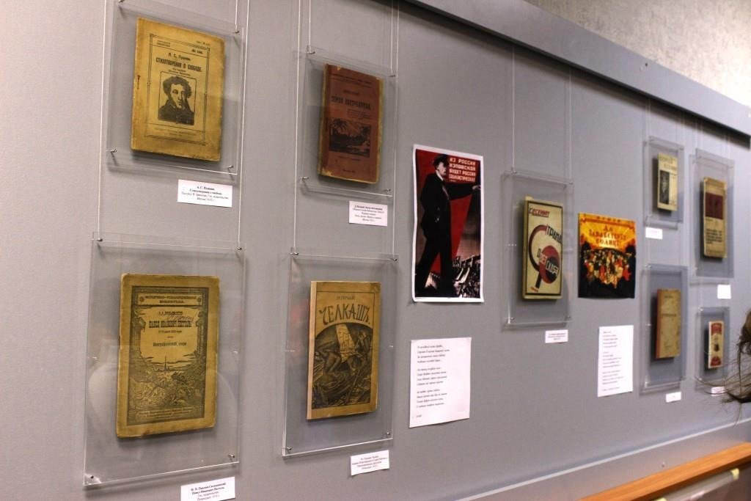
Вопросы???

